Slide 1
Artikelverwaltung
Meilenstein Tag 4

Slide 2
Gliederung
Anwendungsfälle (Admin, User)
REST Schnittstellen (User, Warenkorb, Artikel, Kategorie)
Komponenten (Backend, Frontend)
Arbeitsaufteilung

Slide 3
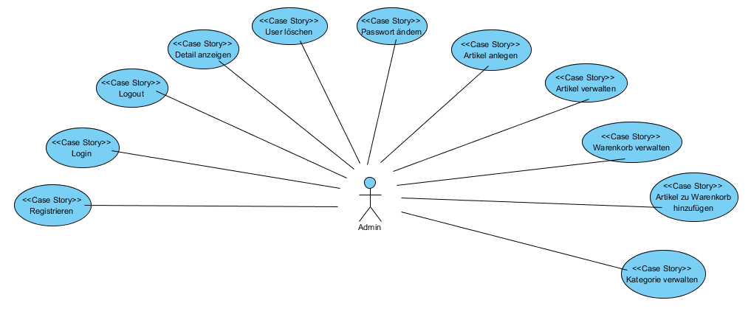
Anwendungsfälle: Admin

Slide 4
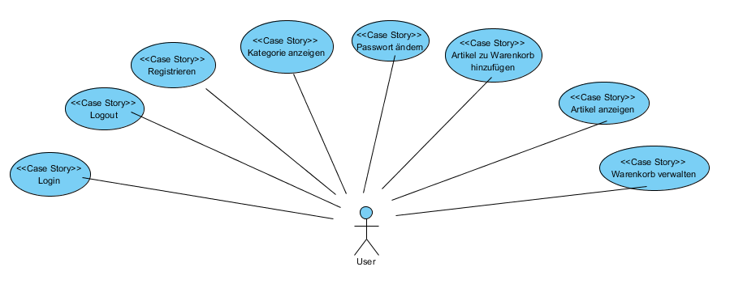
Anwendungsfälle: User

Slide 5
REST: User
GET /v1/user/ Alle User
GET /v1/user/{id} Eindeutiger User
POST /v1/user Neuen User anlegen
PUT /v1/user/{id} Eindeutigen User bearbeiten
DELETE /v1/user/{id} Eindeutigen User löschen

Slide 6
REST: Warenkorb
GET /v1/user/{id}/cart Alle Warenkörbe eines Benutzers
POST /v1/user/{id}/cart Neuen Warenkorb für Benutzer anlegen
PUT /v1/user/{id}/cart/{cartId} Warenkorb von User bearbeiten
DELETE /v1/user/{id}/cart/{cartId} Warenkorb von User löschen

Slide 7
REST: Artikel
GET /v1/article Alle Artikel
GET /v1/article/{id} Eindeutiger Artikel
POST /v1/article Neuen Artikel anlegen
PUT /v1/article/{id} Eindeutigen Artikel bearbeiten
DELETE /v1/article/{id} Eindeutigen Artikel löschen

Slide 8
REST: Kategorie
GET /v1/category Alle Kategorien
GET /v1/category/{id} Eindeutiger Kategorie
POST /v1/category Neuen Kategorie anlegen
PUT /v1/category/{id} Eindeutigen Kategorie bearbeiten
DELETE /v1/category/{id} Eindeutigen Kategorie löschen

Slide 9
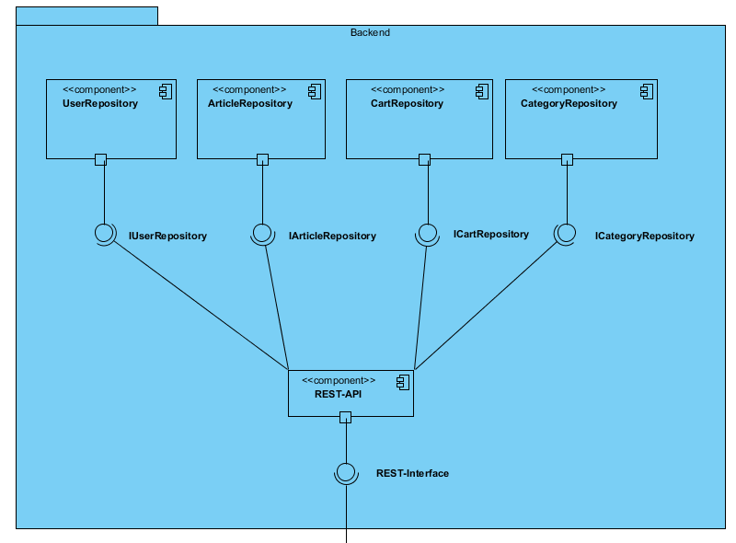
Komponenten: Backend

Slide 10
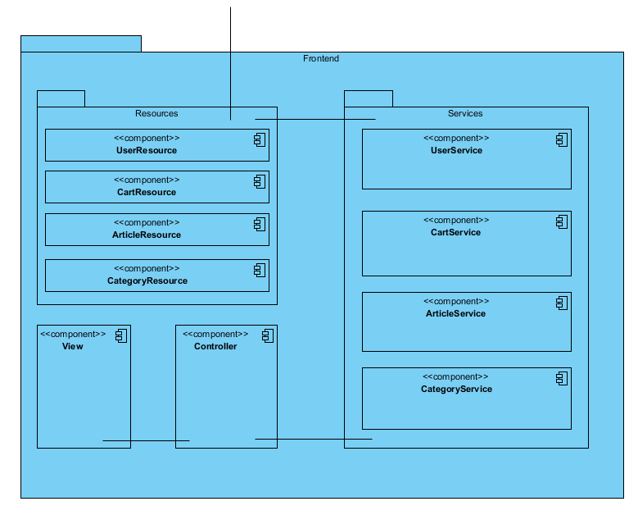
Komponenten: Frontend

Slide 11
Aufteilung
Matthias
- Warenkorb
- Anlegen, Anzeigen
- Ändern, Löschen
Simon
- Kategorie
- Anlegen, Anzeigen
- Ändern, Löschen

Slide 12
Aufteilung
Michael
- Artikel
- Anlegen, Anzeigen
Veli
- Authentifizierung
- Registrierung
- Passwort vergessen
- Benutzerverwaltung
- Ändern, Löschen

